Slide 1



SỞ GIÁO DỤC VÀ ĐÀO TẠO
THÀNH PHỐ HÔ CHÍ MINH
TỔ CHỨC CÁC HOẠT ĐỘNG GIÁO DỤC CHO TRẺ MẦM NON DỰA VÀO CỘNG ĐỒNG.
anhtuyetpho77@gmail.com
Tháng 5 năm 2019

Slide 2

I. Cơ sở pháp lý
Văn bản hợp nhất số 07/VBHN-VPQH ngày 31 tháng 12 năm 2015 của Quốc hội ban hành Luật quy định về giáo dục;
Văn bản hợp nhất 04/VBHN-BGDĐT năm 2015 Điều lệ trường mầm non;
Thông tư 16/2018/TT-BGDĐT ngày 03 tháng 8 năm 2018 của Bộ Giáo dục và Đào tạo quy định về tài trợ cho các cơ sở giáo dục thuộc hệ thống giáo dục quốc dân.

Slide 3
II. Mục tiêu bài học
- Hiểu các khái niệm và vận dụng tổ chức các hoạt động giáo dục cho trẻ dựa vào cộng đồng ở các cơ sở giáo dục mầm non.
Có thái độ tôn trọng, đánh giá cao sự tham gia của cộng đồng.
Sáng tạo trong tổ chức hoạt động giáo dục dựa vào cộng đồng.

Slide 4
III. Nội dung
1. Những vấn đề lý luận của giáo dục mầm non dựa vào cộng đồng
1.1. Các khái niệm
a) Cộng đồng
b) Dựa vào cộng đồng
c) Giáo dục mầm non dựa vào cộng đồng

Slide 5
1.2. Ý nghĩa của việc giáo dục mầm non dựa vào cộng đồng
Góp phần thực hiện mục tiêu giáo dục phát triển toàn diện trẻ mầm non;
Nâng cao năng lực của cán bộ, giáo viên, cộng đồng về chăm sóc - giáo dục trẻ mầm non;
Huy động các nguồn lực, các điều kiện cần thiết để hướng tới mục đích chung là sự phát triển một xã hội bền vững.
.0
.

Slide 6
a) Đối với trẻ mầm non.
- Tạo thuận lợi cho việc tiếp cận giáo dục và học tập của trẻ.
- Trẻ có cơ hội tiếp cận với việc học tập và những trải nghiệm thực tế, được giải quyết các nhiệm vụ học tập gắn với bối cảnh thực tế ở địa phương một cách thiết thực, hấp dẫn và hiệu quả.
- Trẻ được hưởng các lợi ích từ tất cả cơ sở vật chất và nguồn lực cơ bản trong cộng đồng.
.0
.

Slide 7
b) Đối với các cơ sở, cán bộ, giáo viên trường mầm non.
- Đáp ứng nhu cầu học tập của trẻ theo quan điểm “Giáo dục lấy trẻ làm trung tâm”.
- Cán bộ, giáo viên tiếp cận những chương trình, các hoạt động giáo dục đa dạng, linh hoạt.
- Tuyên truyền, nâng cao uy tín của CSGDMN với chính quyền và cộng đồng địa phương.
- Thiết lập mối quan hệ hợp tác giữa CSGDMN với cộng đồng, qua đó nhận sự quan tâm, hỗ trợ từ cộng đồng.
- Tiết kiệm chi phí tổ chức các hoạt động giáo dục do cộng đồng hỗ trợ, đáp ứng.
.0
.

Slide 8
c) Đối với cộng đồng địa phương:
- Nâng cao năng lực của cộng đồng về chăm sóc-giáo dục trẻ nhỏ, giúp cộng đồng có những kiến thức, kỹ năng khoa học trong việc dạy dỗ trẻ ở gia đình, cộng đồng.
- Thể hiện được vai trò, trách nhiệm trong phát triển kinh tế, xã hội của địa phương nói chung, giáo dục đào tạo nguồn lực con người tại địa phương nói riêng.
- Tạo mối quan hệ bền chặt, gắn bó giữa cộng đồng với các đơn vị hành chính, sự nghiệp của địa phương.
.0
.

Slide 9
1.3. Các mô hình giáo dục mầm non dựa vào cộng đồng
1.3.1. Mô hình do trường mầm non tổ chức, cộng đồng cùng tham gia, chia sẻ trách nhiệm, nguồn lực
.0
.
Nhấn mạnh vào vai trò chủ đạo của trường mầm non, cộng đồng cùng tham gia chia sẻ và hỗ trợ trong quá trình tổ chức các hoạt động giáo dục trẻ mầm non trên cơ sở nguồn lực sức mạnh của cộng đồng.

Slide 10
Sở/Phòng Giáo dục
Chính quyền địa phương
Trường mầm non
Các đối tượng tham gia mô hình
Các tổ chức xã hội đoàn thể/ doanh nghiệp tại địa phương
Người dân địa phương
Cha mẹ trẻ

Slide 11
a) Nội dung hoạt động.
- Các nội dung trong chương trình giáo dục mầm non hiện hành;
- Chú trọng các nội dung phù hợp với đặc điểm văn hóa, lịch sử, ẩm thực, làng nghề truyền thống ở địa phương và các điều kiện đảm bảo chất lượng học tập cho trẻ mầm non tại nhà trường hoặc cộng đồng.
b) Địa điểm hoạt động
c) Hình thức hoạt động.
Hoạt động tại cộng đồng hoặc nhà trường (hoạt động học, vui chơi, giao lưu, lao động và lễ hội).
.

Slide 12
c) Hình thức hoạt động (tt):
+ Hoạt động dành cho cha mẹ, cộng đồng:
Truyền thông, tập huấn, tọa đàm…
Các hoạt động văn nghệ, rèn luyện sức khỏe.
Tổ chức các trò chơi dân gian và các hoạt động vui chơi giải trí.
+ Các hoạt động khác
Xây dựng, kiến thiết tạo môi trường học tập cho trẻ mầm non tại các nhà trường hoặc tại cộng đồng.

Slide 13
d) Vận hành mô hình:
Chỉ đạo vận hành mô hình.
Tổ chức thực hiện.
Giám sát, đánh giá mô hình.
Trong đó:
Nhà trường giữ vai trò chủ thể.
Chính quyền, gia đình, cộng đồng giữ vai trò tham gia trực tiếp hoặc gián tiếp trong từng hoạt động.

Slide 14
e) Một số điểm cần lưu ý:
Thiết lập kết nối, đảm bảo sự thống nhất, chặt chẽ thường xuyên trên mọi phương diện.
Các hoạt động diễn ra nhằm giải quyết nhiệm vụ giáo dục.
Công khai trao đổi ý kiến, thống nhất trên cơ sở đáp ứng mục tiêu giáo dục.
Tạo sức lan tỏa trong cộng đồng và đảm bảo định hướng phát triển của địa phương.

Slide 15
1.3.2. Mô hình giáo dục mầm non do cộng đồng tự chủ động, tự chịu trách nhiệm
.0
.
Nhấn mạnh vai trò chủ động và tự chịu trách nhiệm của cộng đồng trong việc chăm sóc, giáo dục trẻ mầm non.
Đối tượng tham gia…
Cộng đồng và cơ sở giáo dục mầm non là chủ thể tổ chức hoạt động, trẻ mầm non tham gia hoạt động học tập tại cộng đồng.

Slide 16
a) Địa điểm triển khai: địa điểm sinh hoạt cộng đồng, tham quan, học tập và nhà dân.
.0
.
b) Nội dung hoạt động:
- Kiến thức, kỹ năng chăm sóc-giáo dục trẻ.
- Các trò chơi, các hoạt động cộng đồng có ý nghĩa.
c) Hình thức hoạt động:
- Các dự án xây dựng cơ sở vật chất đảm bảo an toàn, đáp ứng nhu cầu vui chơi của trẻ.
- Câu lạc bộ sinh hoạt tập thể giữa cha mẹ / anh chị em / ông bà với các nhà chuyên môn.

Slide 17
d) Vận hành mô hình:
- Chỉ đạo, tổ chức thực hiện, kiểm tra, giám sát thực hiện trong đó quy định cơ chế phối hợp, phần trách nhiệm cụ thể của mỗi đối tượng tham gia.
.0
.
e) Tổ chức thực hiện:
- Trên cơ sở thống nhất nội dung công việc, trách nhiệm của các bên tham gia trong cộng đồng và được phê duyệt, cho phép của các cơ quan quản lý liên quan (chính quyền địa phương).
g) Giám sát, đánh giá:
- Giám sát thường xuyên hoặc định kỳ. Kịp thời điều chỉnh cho phù hợp và đáp ứng mục tiêu kế hoạch đặt ra.

Slide 18
h) Một số điểm cần lưu ý:
Tạo mạng lưới hỗ trợ và liên kết giữa chính quyền, các thành viên gia đình, cộng đồng và chuyên gia / người hỗ trợ nguồn ở địa phương.
Tôn trọng ý kiến và khả năng của cộng đồng, khuyến khích sự tham gia của cộng đồng.
Tuyên truyền về nâng cao nhận thức và vận động cộng đồng, kết nối với nhau, quan tâm đến việc tham gia một cách có trách nhiệm và đánh giá tính hiệu quả, tác động của các hoạt động.
.0
.

Slide 19
1.4. Vị trí và vai trò của các đối tượng tham gia trong giáo dục mầm non dựa vào cộng đồng
- Giúp trẻ phát triển nhân cách một cách toàn diện và là một quá trình lâu dài liên tục, diễn ra ở nhiều môi trường khác nhau.
- Đòi hỏi sự phối hợp chặt chẽ của nhiều lực lượng xã hội và sự quan tâm của nhà trường, gia đình và cộng đồng.
- Góp phần đạt mục tiêu giáo dục đề ra, muốn thực hiện được thì việc xác định được vị trí, vai trò các đối tượng tham gia là cực kỳ cần thiết.
.0
.

Slide 20

Các đối tượng tham gia giáo dục dựa vào cộng đồng
Cha mẹ trẻ
Nhà trường
Cộng đồng
Sự phối hợp chặt chẽ của các đối tượng tham gia trong giáo dục mầm non dựa vào cộng đồng góp phần đạt mục tiêu giáo dục đề ra, muốn thực hiện được thì việc xác định được vị trí, vai trò các đối tượng tham gia là cực kỳ cần thiết.

Slide 21
2. Những vấn đề lý luận và hướng dẫn tổ chức các hoạt động giáo dục cho trẻ mầm non dựa vào cộng đồng.
2.1. Khái niệm:
Là hoạt động giáo dục được tổ chức có mục đích, có kế hoạch, nội dung và phương pháp khoa học nhằm giúp trẻ tích cực, chủ động tiếp nhận kiến thức, kỹ năng, kỹ xảo, hình thành phát triển phẩm chất, năng lực phù hợp với trẻ mầm non dựa trên những điều kiện thực tế và nguồn lực đóng góp từ cộng đồng.

Slide 22
2.2. Mục đích của việc tổ chức hoạt động giáo dục cho trẻ mầm non dựa vào cộng đồng
- Giúp trẻ tìm hiểu, khám phá, thực hành rèn luyện và hình thành thái độ phù hợp với bối cảnh sống thực tiễn.
- Góp phần giảm chi phí và nâng cao chất lượng giáo dục.
- Nhằm phát triển cộng đồng.
- Tạo được mối liên hệ gắn bó giữa công tác giáo dục và các công tác xã hội khác.

Slide 23
2.3. Các hoạt động giáo dục trẻ mầm non dựa vào cộng đồng
- Là quá trình giáo viên tổ chức các hoạt động giáo dục đơn thuần mà còn có sự tham gia của nhiều bên liên quan. Cần xác định hoạt động nào là phù hợp để thực hiện được mục tiêu giáo dục, truyền tải được các nội dung giáo dục đã lựa chọn, thiết kế và phù hợp điều kiện tham gia của các đối tượng.

Slide 24
- Đối với trẻ nhà trẻ:
Tổ chức hoạt động dưới hình thức hỗ trợ giáo viên trong các hoạt động như: hoạt động giao lưu cảm xúc, hoạt động với đồ vật, hoạt động chơi, hoạt động ăn, ngủ, vệ sinh.
Đáp ứng nhu cầu phát triển tâm sinh lý của trẻ, đồng thời tập cho trẻ một số nề nếp, thói quen tốt trong sinh hoạt hằng ngày và tạo cho trẻ cảm thấy sảng khoái, vui vẻ ở trường mầm non.
- Đối với trẻ mẫu giáo:
Các hoạt động giáo dục trẻ có thể được tổ chức với sự tham gia của cộng đồng: hoạt động chơi; hoạt động lao động; hoạt động ăn, ngủ, vệ sinh cá nhân.

Slide 25
2.4. Nguyên tắc của tổ chức các hoạt động giáo dục cho trẻ mầm non dựa vào cộng đồng
Đảm bảo tính mục tiêu, lợi ích chung giữa cộng đồng và cơ sở mầm non.
Nội dung giáo dục trẻ mầm non xuất phát từ cộng đồng địa phương, dựa trên tinh thần hợp tác, bình đẳng giữa các bên tham gia.
Đảm bảo tôn trọng, khích lệ và hỗ trợ người dân cộng đồng tự phát hiện và tìm hiểu về nguồn lực, giá trị tìm ẩn ở địa phương. Tạo điều kiện phát huy năng lực và sáng tạo, tinh thần hợp tác với CSGDMN

Slide 26
2.5. Quy trình, hình thức và hướng dẫn tổ chức các hoạt động giáo dục cho trẻ mầm non dựa vào cộng đồng.
2.5.1. Quy trình tổ chức các hoạt động giáo dục cho trẻ mầm non dựa vào cộng đồng
Đáp ứng nhu cầu, mục tiêu phát triển của địa phương;
Khai thác thế mạnh từ địa phương và cộng đồng có thể tham gia thực hiện cùng cơ sở giáo dục mầm non.

Slide 27
2.5.1. Quy trình tổ chức các hoạt động giáo dục cho trẻ mầm non dựa vào cộng đồng

Slide 28
Bước 1: Xây dựng mối quan hệ với cộng đồng
a) Yêu cầu:
- Đòi hỏi đầu tư thời gian, nỗ lực để làm việc với cộng đồng, thiết lập và duy trì mối quan hệ lâu dài với cộng đồng.
- Thể hiện thiện chí, tôn trọng, bình đẳng của nhà giáo dục với cá nhân/tổ chức cộng đồng; nắm bắt mối quan tâm của các nhóm khác nhau, tìm hiểu mục tiêu và sự mong đợi của các bên khác nhau.

Slide 29
Lưu ý:
Không hứa hẹn với cộng đồng nếu không chắc chắn kế hoạch thực hiện bất kỳ điều gì;
Không làm cho người dân kỳ vọng quá nhiều;
Không để nhóm đa số lấn át các nhóm thiểu số trong tiến trình xây dựng mối quan hệ địa phương
Không để dẫn đến sự thiếu tham gia đóng góp ý kiến của các đối tượng khác nhau trong cộng đồng.

Slide 30
b) Thực hiện
Chuẩn bị nội dung cuộc họp, thông báo và gửi kế hoạch làm việc với các bên liên quan.
- Các bước tiến hành:
B1: Xác định cộng đồng.
B2: Thiết lập quan hệ
B3: Duy trì và củng cố quan hệ với địa phương, cộng đồng
B4: Đánh giá kết quả hợp tác

Slide 31
Bước 2: Khảo sát, đánh giá thực trạng nguồn lực và khả năng đáp ứng của cộng đồng
a) Yêu cầu
Xác định tầm nhìn, mục tiêu của địa phương; Hiểu nguồn lực thực tế, giá trị tìm ẩn của cộng đồng làm cơ sở xác định, lựa chọn nội dung, khảo sát cộng đồng và triển khai các hoạt động.
Nhà giáo dục cần nhạy bén, quan sát kỹ, phân loại, tìm hiểu, khơi dậy mong muốn chia sẻ của cộng đồng, nhận định, đánh giá chính xác thực trạng, nguồn lực của cộng đồng.
Kết quả khảo sát, đánh giá được tổng hợp bằng hai hình thức: Báo cáo nhanh và báo cáo tổng hợp.

Slide 32
b) Thực hiện.
B1: Quan sát bao quát, đánh giá tổng quan về cộng đồng
B2: Điều tra, khảo sát, thu thập thông tin về thực trạng nguồn lực và khả năng đáp ứng của cộng đồng
B3: Báo cáo kết quả

Slide 33
Bước 3: Lựa chọn nội dung, hoạt động giáo dục phù hợp
a) Yêu cầu
- Cơ sở giáo dục mầm non chọn vấn đề, nội dung và hoạt động phù hợp để phối hợp với cộng đồng tổ chức hoạt động giáo dục trẻ mầm non trên cơ sở phân tích đánh giá các vấn đề, nguồn lực và khả năng tham gia của cộng đồng;
- Xác định đối tượng và mức độ tham gia của cộng đồng, các giải pháp để triển khai hoạt động hiệu quả.

Slide 34
b) Thực hiện.
Xem xét các hoạt động được lựa chọn:
Vấn đề/nội dung, hoạt động giáo dục tổ chức có sự tham gia của cộng đồng.
Khả năng thực hiện các vấn đề, nội dung, hoạt động giáo dục.
Nguồn học liệu, vật liệu, tài chính, thời điểm, địa điểm.
Người tổ chức, người tham gia, đối tượng tham gia và giải pháp tổ chức.

Slide 35
Bước 4: Lập kế hoạch tổ chức các hoạt động giáo dục.
a) Yêu cầu
- Cụ thể hóa ý tưởng thực hiện các nội dung và hoạt động giáo dục.
- Xác định mục tiêu, thời gian, địa điểm, con người, nguồn lực, nội dung, phương pháp, hình thức và tiến trình tổ chức các hoạt động.
- Kế hoạch được các bên tham gia thống nhất và được cấp quản lý có chuyên môn thẩm định, phê việc.

Slide 36
b) Thực hiện
B1. Xác định tên hoạt động, đối tượng trẻ tham gia, đối tượng tổ chức, thời gian, địa điểm và hình thức tổ chức hoạt động.
B2. Xác định mục tiêu.
B3. Xác định điều kiện cần chuẩn bị tổ chức các hoạt động giáo dục cho trẻ mầm non.
B4. Tiến hành thiết kế các hoạt động giáo dục cụ thể với nội dung, phương pháp và trình tự tiến hành theo thời gian địa điểm cụ thể.
B5. Thẩm định / thống nhất kế hoạch.

Slide 37
Bước 5: Tổ chức thực hiện kế hoạch
a) Yêu cầu
- Cụ thể hóa kế hoạch thành những hoạt động giáo dục được tổ chức trong thực tiễn với từng đối tượng tham gia.
- Cần tuân thủ đúng nội dung của kế hoạch, thể hiện trách nhiệm và vai trò theo kế hoạch đã đề ra.

Slide 38
b) Thực hiện
Sau khi kế hoạch được các bên tham gia thống nhất, cơ sở giáo dục mầm non, giáo viên tổ chức hoạt động cần thảo luận, thống nhất với đối tượng tham gia trong cộng đồng về trách nhiệm, nguồn lực cần chuẩn bị để tổ chức hoạt động và tiến hành tổ chức các hoạt động theo kế hoạch đã dự kiến.

Slide 39
Bước 6: Giám sát, đánh giá, điều chỉnh
a) Yêu cầu
Nắm bắt tình hình và xem xét hiệu quả, chất lượng tổ chức với mục tiêu, kế hoạch đề ra.
Kịp thời phát hiện điểm yếu, khó khăn để có biện pháp tháo gỡ phù hợp nhằm đạt hiệu quả.
Đánh giá thường xuyên, liên tục, điều chỉnh kịp thời, phù hợp với tình hình thực tế.
Qua mỗi lần đánh giá rút kinh nghiệm, tìm kiếm biện pháp điều chỉnh, nâng cao chất lượng tổ chức các hoạt động giáo dục cũng như sự tham gia của cá nhân/tổ chức/cộng đồng.

Slide 40
b) Thực hiện
- Thực hiện thường xuyên, liên tục để có các thông tin cần thiết nhằm điều chỉnh kế hoạch hoạt động kịp thời, và phù hợp với tình hình thực tế.
- Việc giám sát các hoạt động theo các nội dung sau:
+ Giám sát tiến độ thực hiện;
+ Giám sát chất lượng các hoạt động giáo dục;
+ Giám sát nguồn lực;

Slide 41
* Các chỉ tiêu đánh giá quá trình tổ chức :
- Các hoạt động giáo dục đã được thực hiện như kế hoạch đề ra (số lượng các hoạt động, thời gian, địa điểm tổ chức hoạt động)?
- Tính tích cực tham gia vào các hoạt động của cộng đồng. Có làm đúng nhiệm vụ phân công không?
- Thời gian tổ chức hoạt động phù hợp không?
- Nội dung nào chưa được thực hiện trong kế hoạch?
- Khó khăn hoặc vấn đề gì nảy sinh trong quá trình tổ chức hoạt động không?

Slide 42
Tổ chức cho các tổ chuyên môn khối, lớp, giáo viên và cộng đồng trao đổi, thảo luận và rút kinh nghiệm.
- Các vấn đề tồn tại, yếu kém và đề ra các biện pháp khắc phục.
Các vấn đề đã được thực hiện tốt, được phát huy.
Nhân rộng, tuyên dương, khen thưởng kịp thời các cá nhân giáo viên và cá nhân/tổ chức cộng đồng.

Slide 43
2.5.2. Hình thức tổ chức giáo dục cho trẻ mầm non dựa vào cộng đồng
- Theo mục đích và nội dung giáo dục.
- Theo đối tượng giáo dục.
- Theo môi trường tổ chức hoạt động giáo dục.

Slide 44
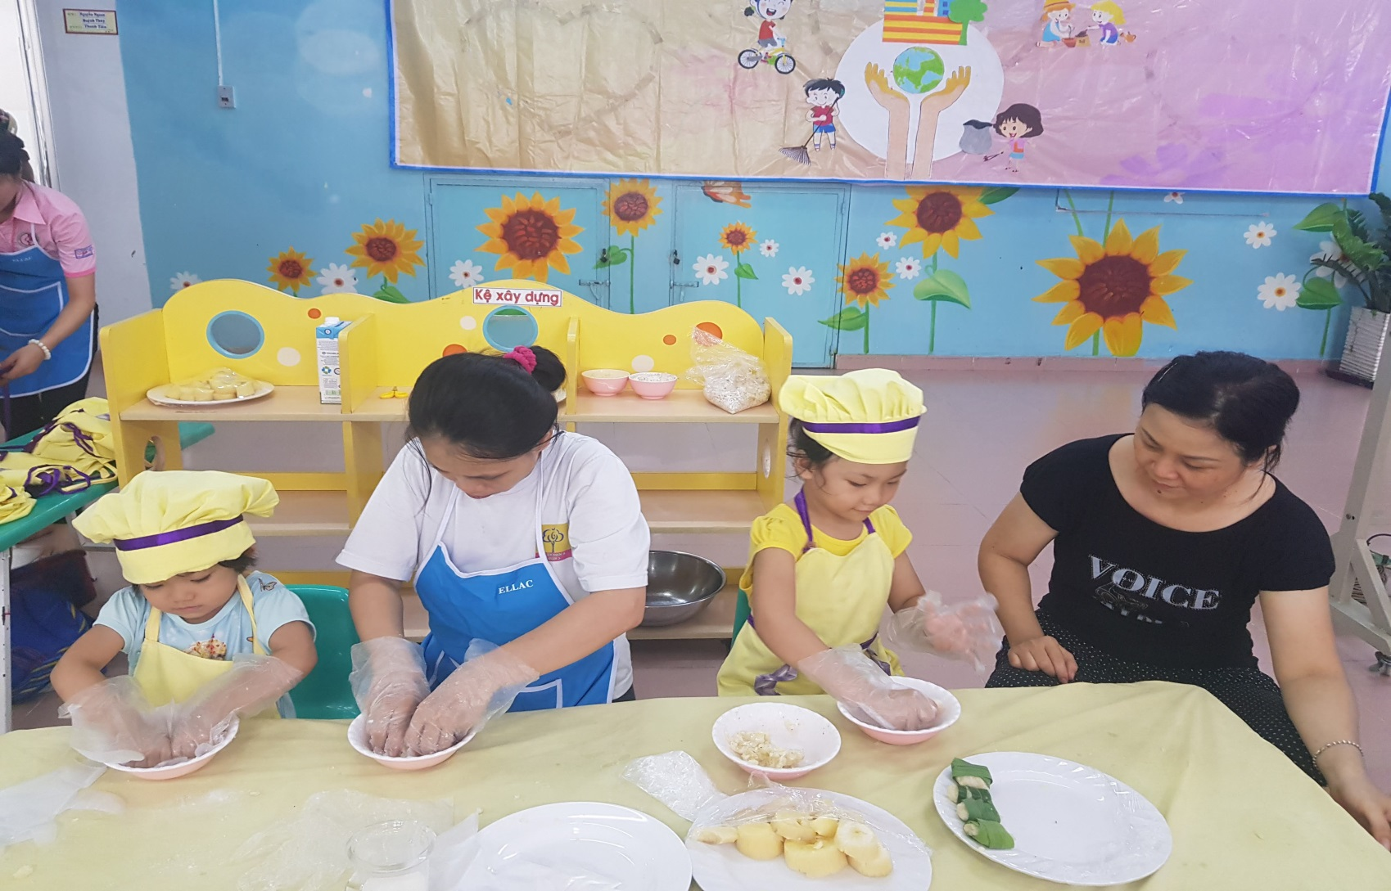
MỘT SỐ HÌNH ẢNH TỔ CHỨC HOẠT ĐỘNG GIÁO DỤC DỰA VÀO CỘNG ĐỒNG
Nhà trường tổ chức cho Ba mẹ trẻ cùng làm bánh khoai mì nướng

Slide 45
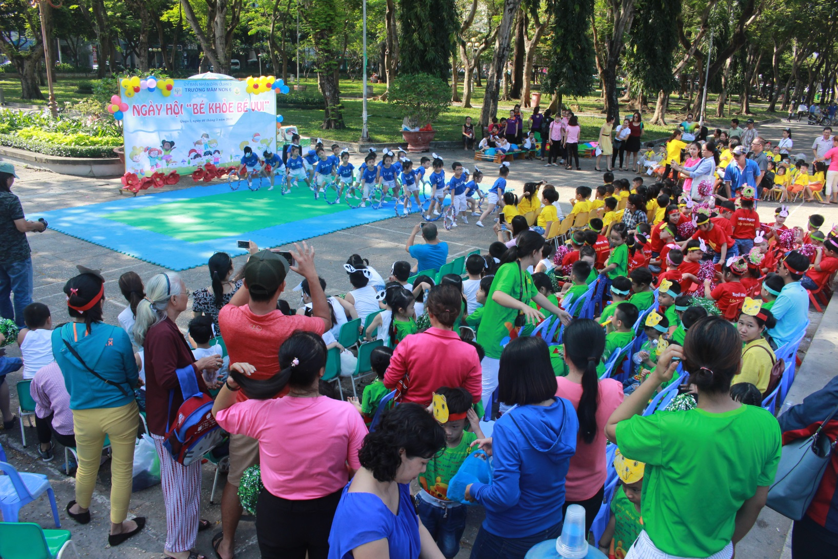
Cùng tham gia các buổi sinh hoạt ngoại khóa “Hội thi bé vui khỏe”

Slide 46
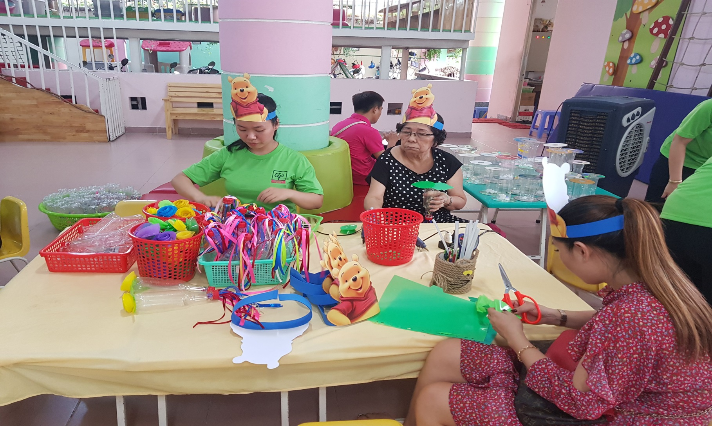
Cùng làm đồ dùng đồ chơi cho các bé

Slide 47
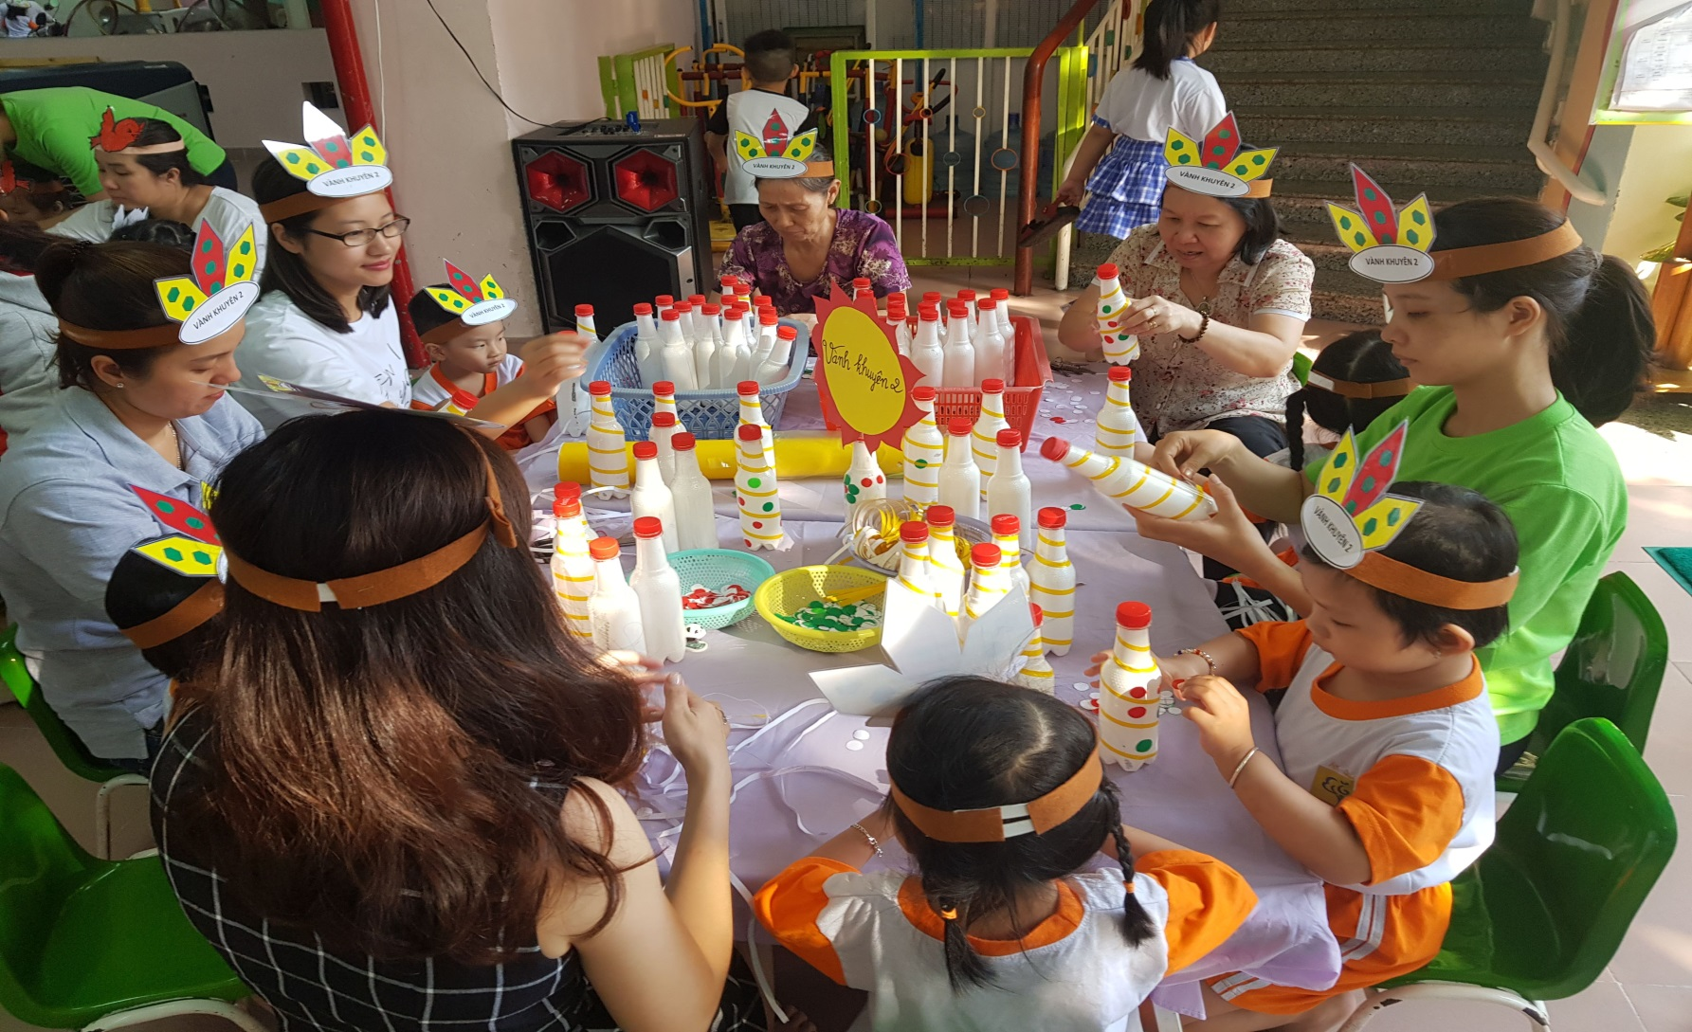
Cùng làm đồ dùng đồ chơi cho các bé

Slide 48
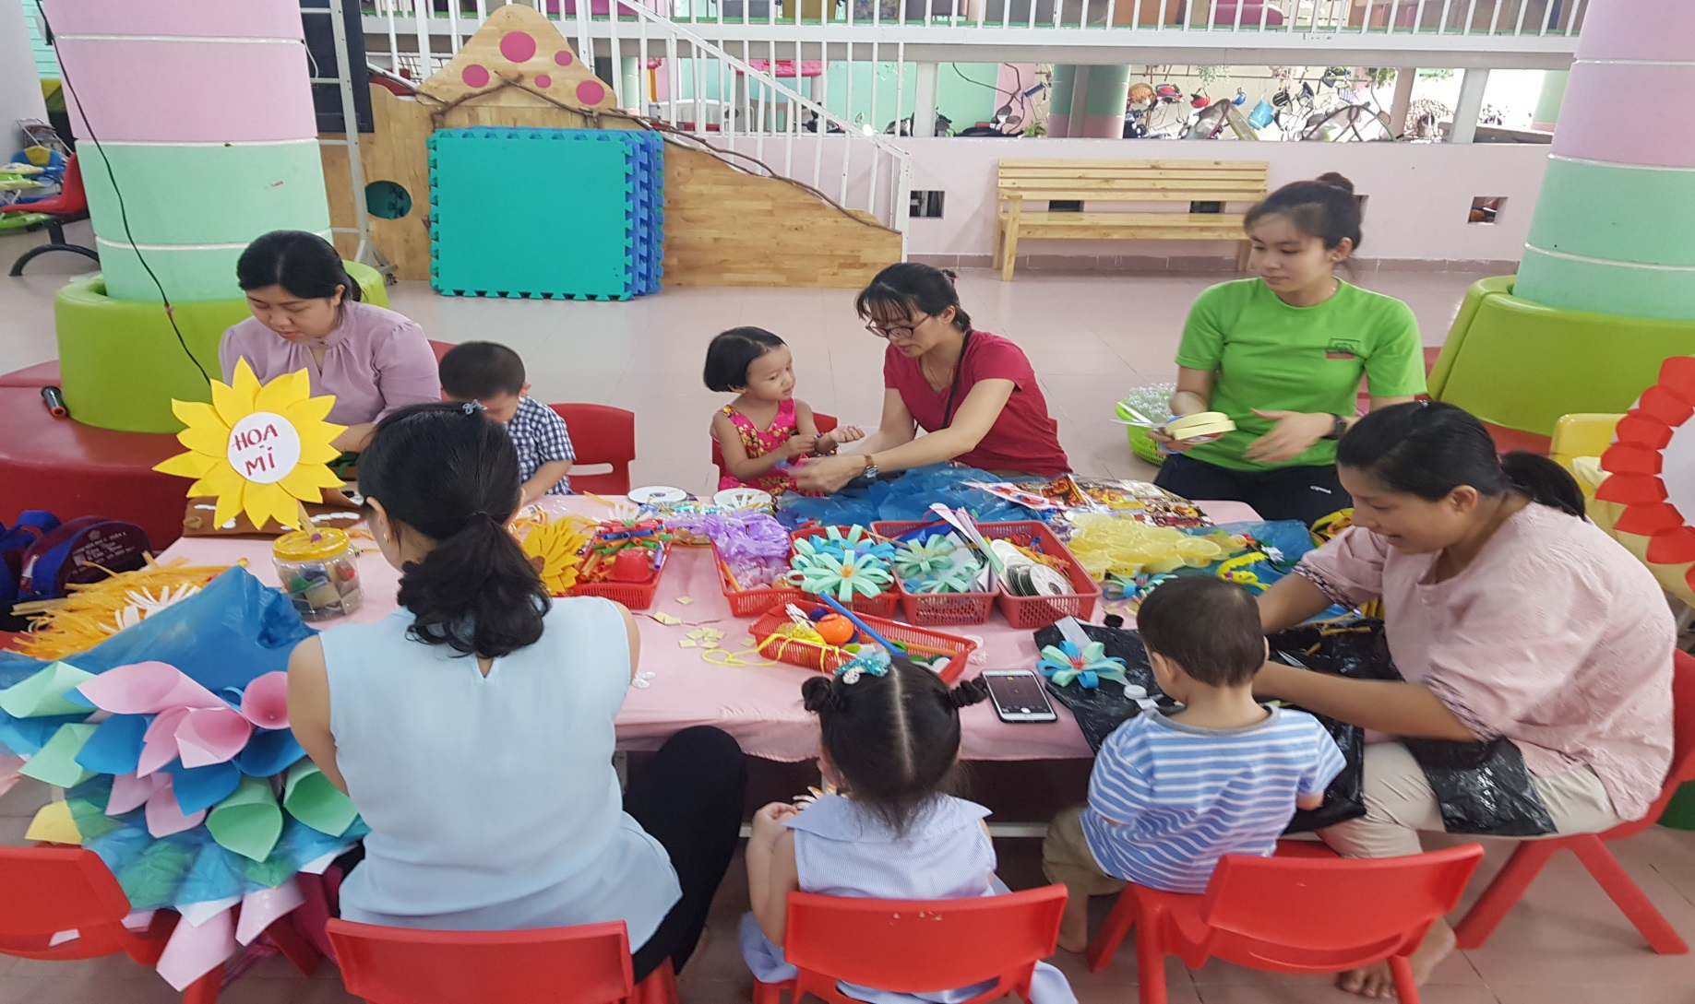
Cùng làm đồ dùng đồ chơi cho các bé

Slide 49
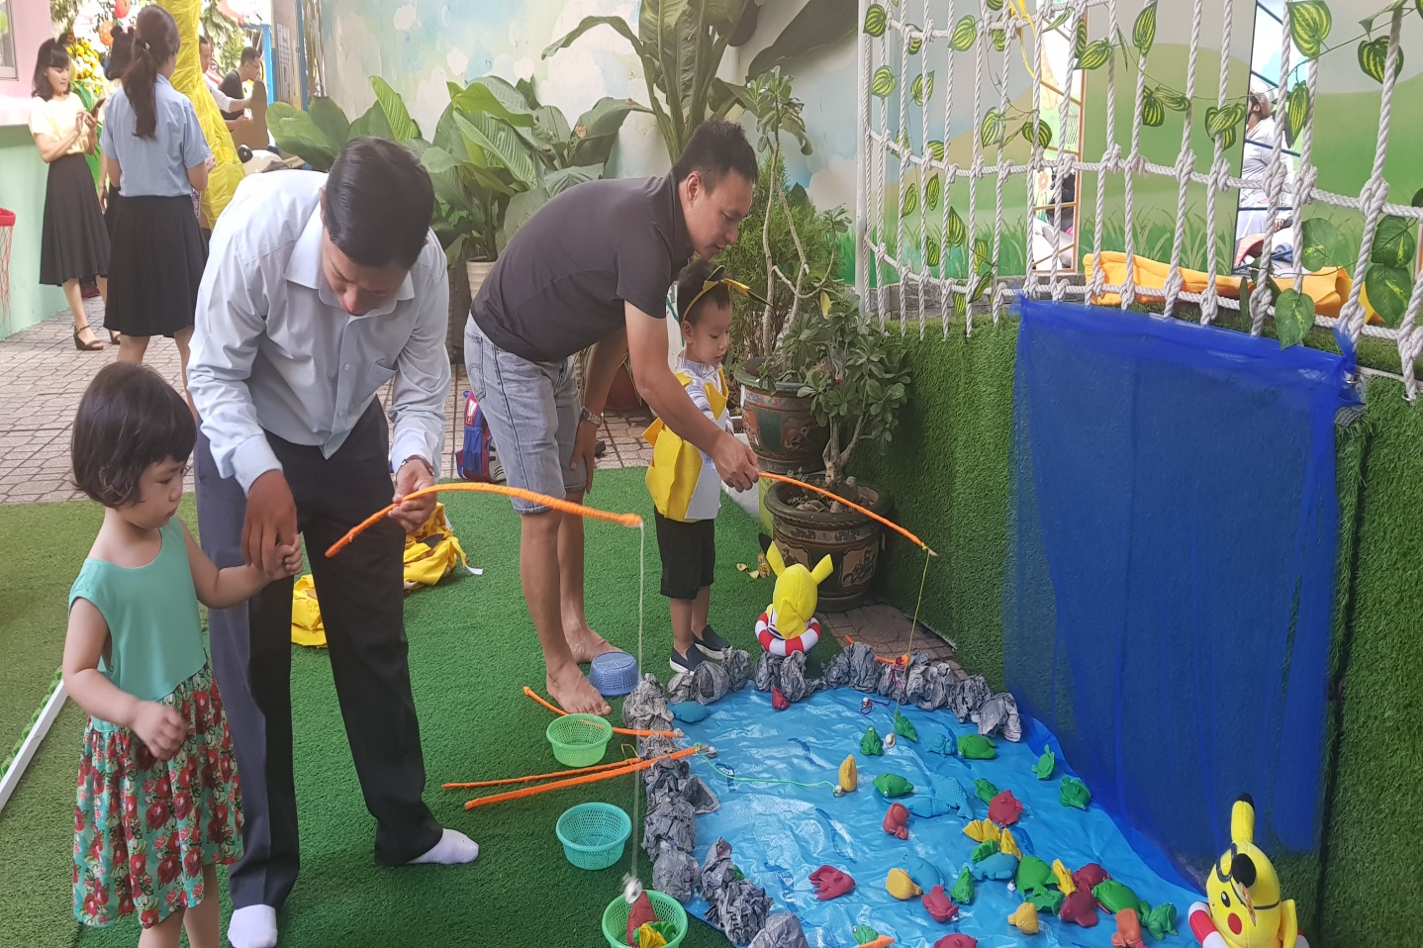
Cùng ba mẹ tham gia các hoạt động lễ hội, vui chơi

Slide 50
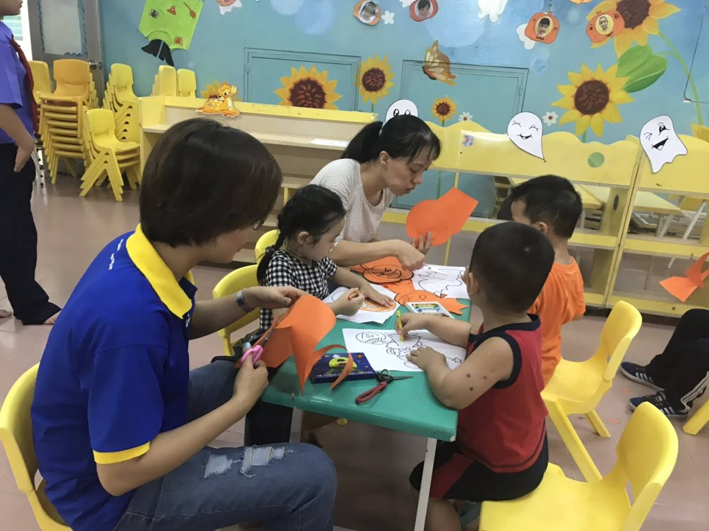
Cùng ba mẹ chuẩn bị hoạt động trang trí lễ hội

Slide 51
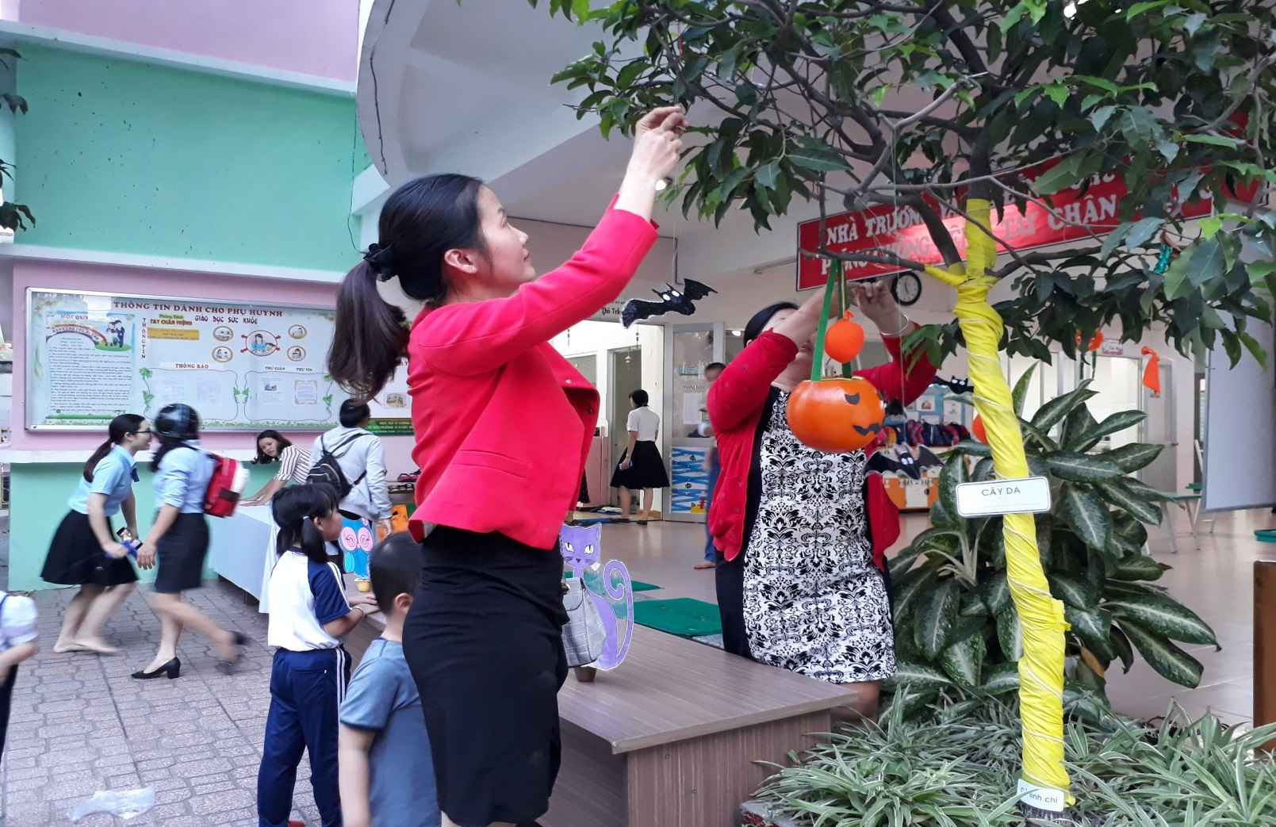
Ba mẹ trẻ cùng chuẩn bị hoạt động trang trí lễ hội

Slide 52
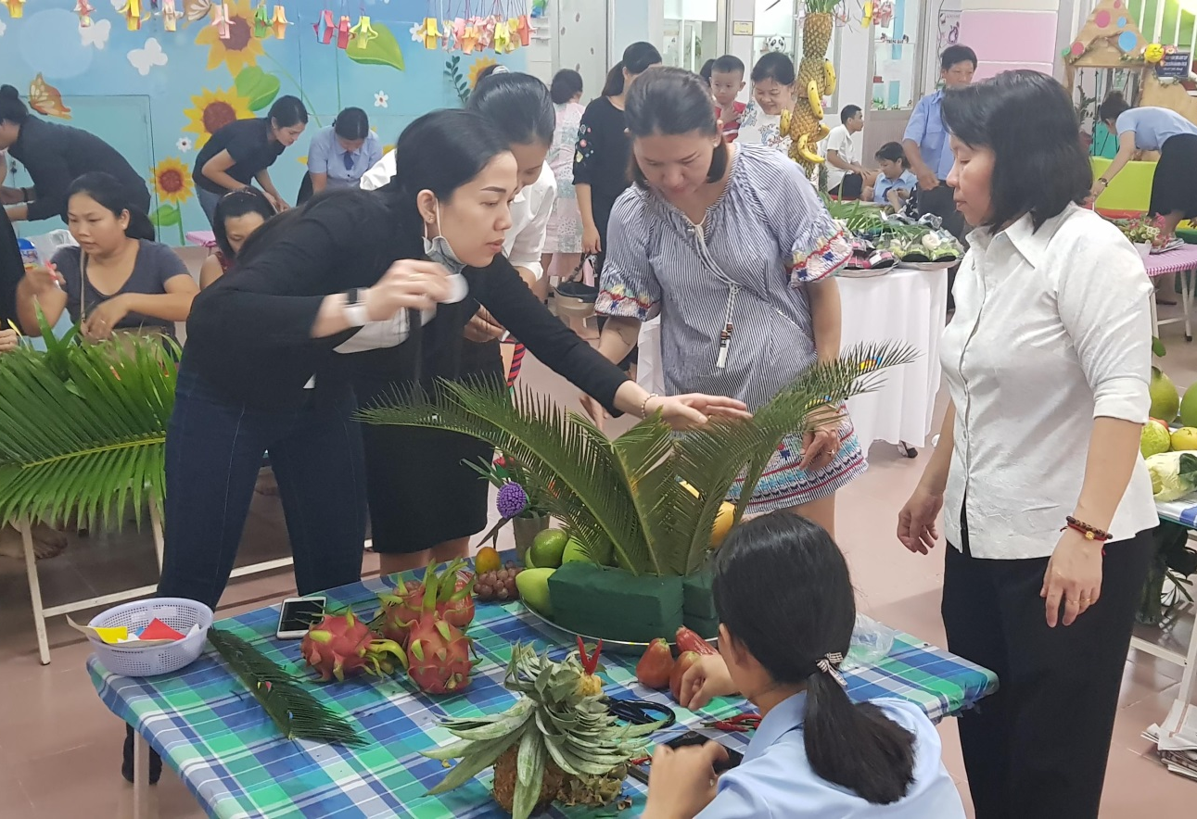
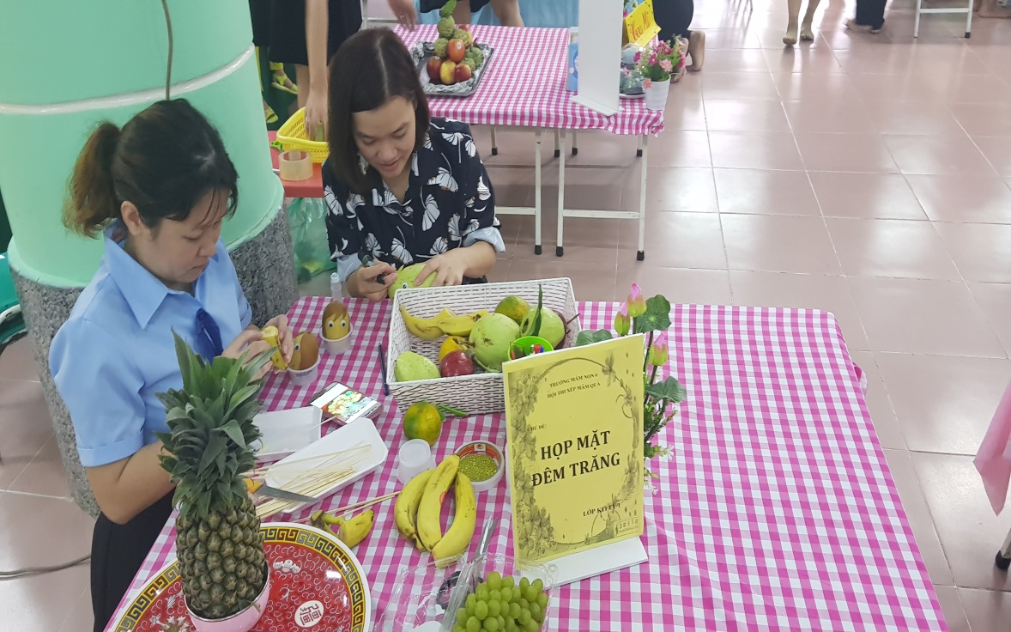
Ba mẹ trẻ cùng chuẩn bị hoạt động trang trí mâm quả đêm Trung Thu

Slide 53
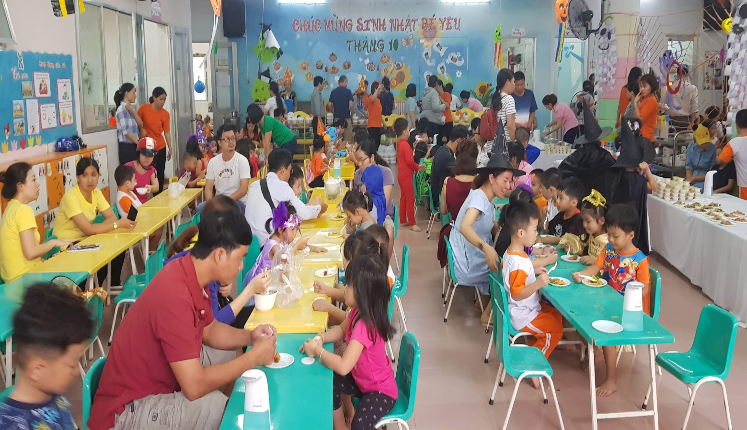
Tổ chức sinh nhật tập thể cho các bé có cùng tháng sinh

Slide 54
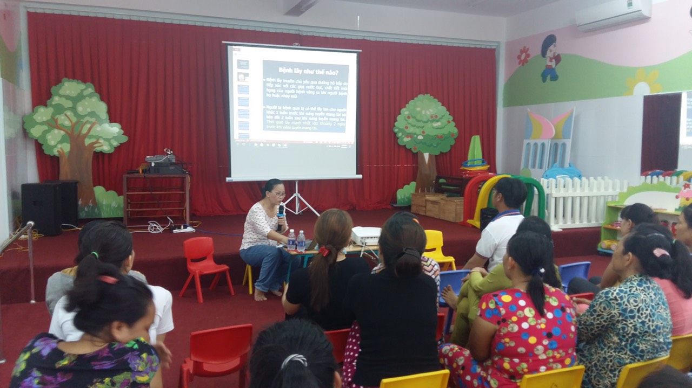
Tổ chức tuyên truyền phòng chống dịch bệnh theo chuyên đề

Slide 55
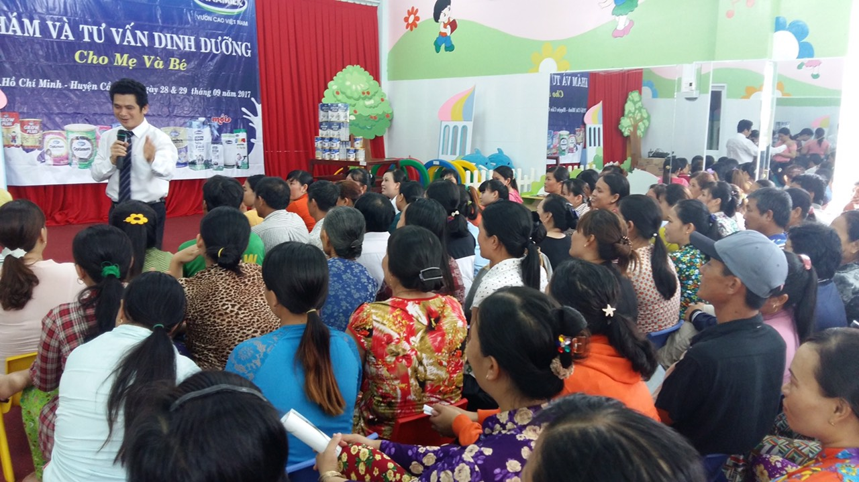
Tổ chức khám và tư vấn dinh dưỡng cho mẹ và bé

Slide 56
"XIN CHÂN THÀNH CẢM ƠN!"

